Slide 1

Linux程序设计大作业
FTP系统期末答辩

Slide 2



目录 | Contents
基本设计思路
主要数据结构
重点过程的流程分析
难点与遇到的问题
大作业总结

Slide 3
第一部分 | Part I
基本设计思路

Slide 4
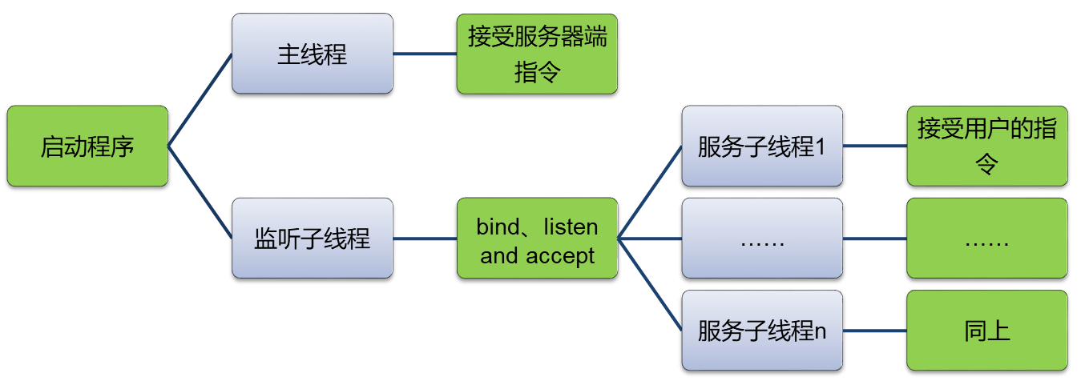
服务器端基本设计思路
服务器端采用多线程方式以实现多客户服务，本程序中设置为最多支持5个客户同时登录到服务器。
启动时有2个线程运行：
  主线程：接受并处理服务器端用户控制命令
  监听子线程：创建套接字、绑定并监听，等待用户连接
每一个用户连接时都创建一个服务线程进行服务

Slide 5
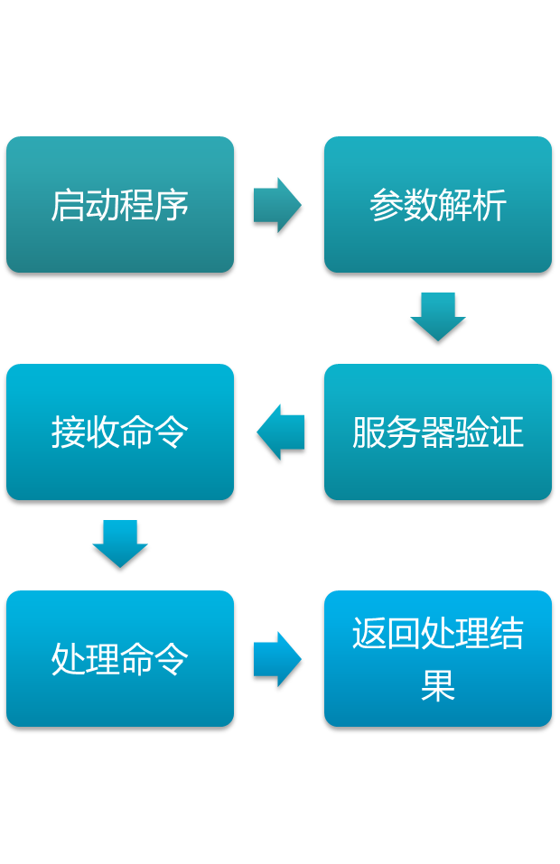
客户端基本设计思路
客户端按最基本的过程式处理方法设计
从启动开始依次执行参数解析、服务器验证、接收命令并处理，直到程序退出

Slide 6
第二部分 | Part II
主要数据结构

Slide 7
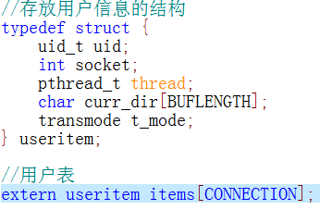
服务器端的用户列表数据结构
服务器端用一个表格结构对用户列表进行维护
表格包含每个用户的UID、套接字编号、线程号、当前目录和传输模式
具体实现如代码所示
 | 用户ID | Socket 描述符 | 线程ID | 当前工作目录 | 传输模式
0
1
…
n-1

Slide 8
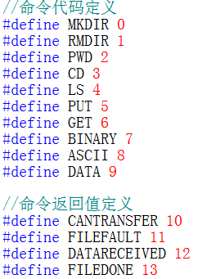
传送命令与控制信号的常量
使用一系列宏定义作为传送命令与控制信号的常量，减小传输大小
实际程序过程中这些常量为char型，占1个字节
保证了传输过程不会受到字节序和机器字长的影响

Slide 9
第三部分 | Part III
重点过程流程分析

Slide 10
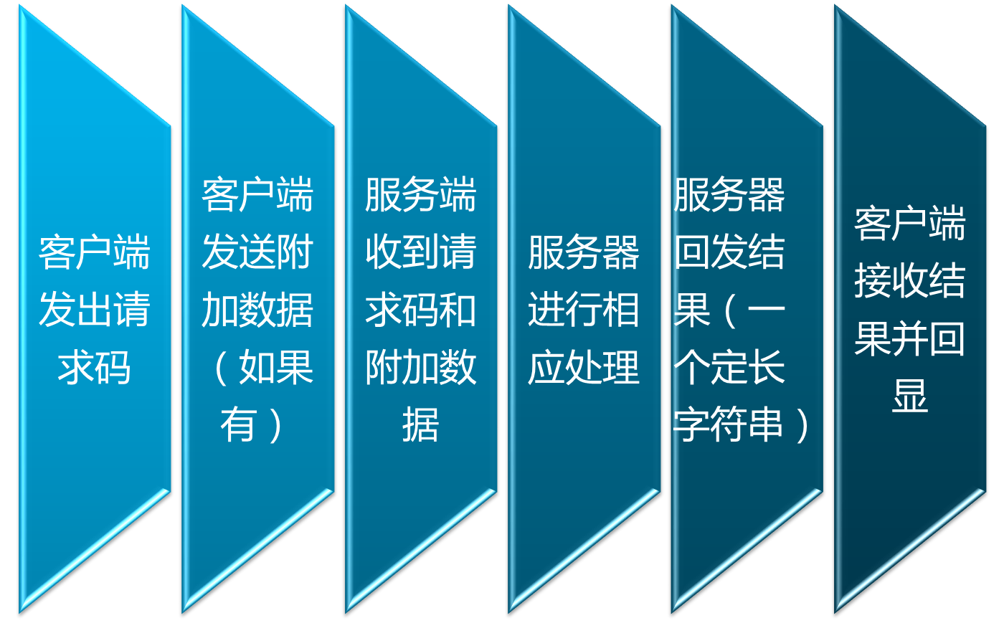
客户端与服务器交互流程

Slide 11
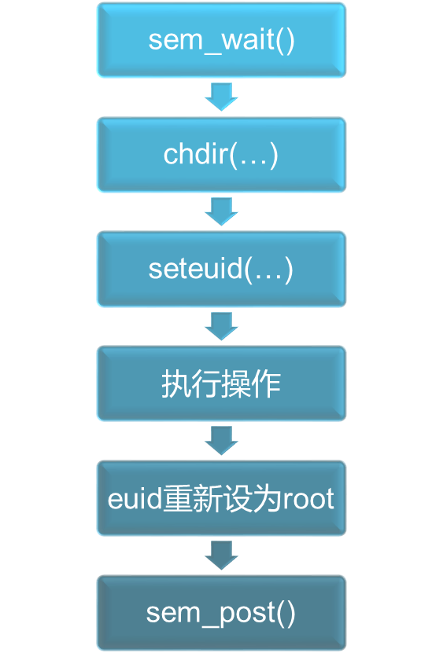
一般文件操作流程
由于工作目录为进程共享资源，因此每个线程对应的useritem结构体中都包含了当前线程的“线程级工作目录”，这就导致了多线程并发时出现进程应该选择哪个工作目录并保持到工作结束的问题
对于此类所有线程共享的临界资源，采取信号量（准确来说是互斥信号量）的机制进行资源控制
同样的方法还适用于euid的切换（euid用于文件上传下载时检测是否有读写权限）

Slide 12
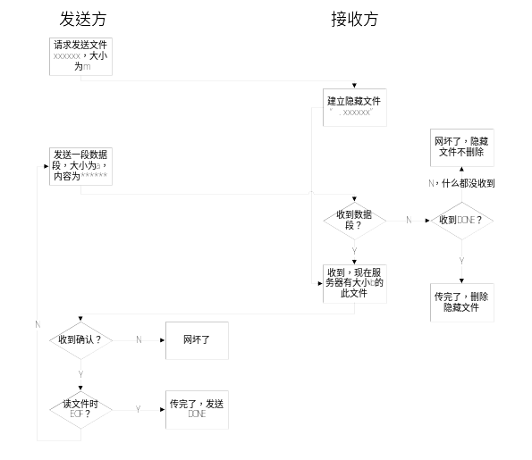
文件发送与接收的流程
隐藏文件用于记录已经接收到的文件大小。没有取文件本身的当前大小作为文件大小，是因为ASCII模式下文件的已收大小可能不同于文件的实际大小。
对于新文件，b=0，表示接收方已经准备好文件写入工作，可以接收
对于断点续传文件，报告断点
判断是断点续传还是已经有同名文件（不可写入）的依据即为有没有同名隐藏文件

Slide 13
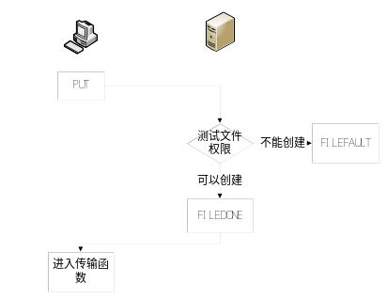
put命令执行流程

Slide 14
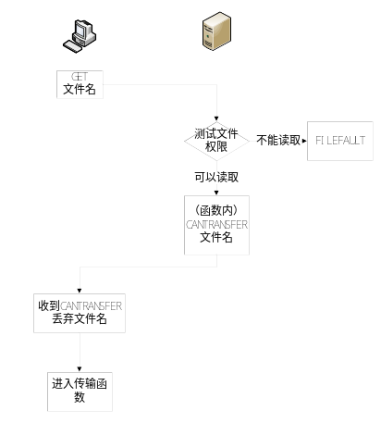
get命令执行流程
传输函数内

Slide 15
ASCII模式处理流程
Windows下的换行符为’\r\n’，Linux下的换行符为’\n’，而Mac OS X下的换行符则为’\r’，传输文本文件时需要处理此差异
对换行符的处理均在接收端进行，发送端一律按二进制文件的模式传输
对于Linux客户端系统：文件接收时逐字符写入文件，遇到‘\r\n’则不将’\r’写入文件（过滤掉）即可
对于Windows客户端系统：文件接收时逐字符写入文件，遇到‘\r\n’则说明是Windows文本格式，将‘\r\n’一起写入；而如果只遇到了单独的‘\n’或’\r’则先写入一个'\r'再写入此'\n'

Slide 16
第四部分 | Part IV
难点与问题

Slide 17
问题一：Linux用户管理集成
Linux用户信息存于“/etc/shadow”文件中（早期为“/etc/passwd”），如果希望集成Linux用户管理，则必须访问该文件并进行用户名与密码的匹配
用户登录控制
  读取shadow文件中指定用户名的条目：
  struct spwd *getspname(char *name);
  将客户端传来的明文加密到系统存储的密码格式：
  char *crypt(const char *key, const char *salt);
用户文件访问权限控制
  设置euid为登录用户的UID，所有文件的读写操作则全部按euid指定的用户权限为基准
  只有程序的UID为0（root的UID）时才可以修改euid
  euid只控制文件的访问权限，并不会修改新创建文件的所有者

Slide 18
问题二：多线程多客户下的工作目录
原定的程序结构是“主线程+监听子线程+多服务进程”的结构，在多进程环境下，每个为客户进行服务的进程可以有自己独立的UID和工作目录
由于规定只能使用多线程，因此需要考虑UID和工作目录成为临界资源的问题
解决方法：
  每个线程独占一个表示工作目录和UID的变量
  在使用临界资源（切换工作目录、切换euid）时使用信号量进行并发控制
  操作完毕需要恢复root的euid
  在新用户接入、验证身份时需要使用信号量控制，因为shadow文件只有root用户有权限读取

Slide 19
难点：收发文件双方的协商
第一，由于一开始对于收发文件中如何协商和协调问题没有一个明确的概念，导致收发文件的模块无法编写
  在明确地画出之前给出的流程图后，程序顺利编写
第二，对于ASCII模式的文件传输，尝试过传输时按行传输（每次传输的内容到换行符处截止）的方式
  按行传输的致命弱点是对于每行内容不多的文件而言传输效率太差，一个10KB的文件传输了约5分钟才传输完毕
  后改为现在的传输方式（客户端按整块接收，在写入文件时检测并修正换行符），本问题顺利解决

Slide 20
第五部分 | Part V
大作业总结

Slide 21
大作业总结
本次大作业开发过程让我有了以下收获：
  学会了Linux库函数的使用
  深入理解了关于文件、网络和线程的有关库函数的用法
  通过实践领悟了一个项目应该用软件工程的方法进行有效管理
  学会了使用gdb工具进行代码调试
  学会了使用man命令查找Linux库函数手册来自己动手解决问题
  学会了使用autoconf和automake工具生成符合GNU标准，可以执行安装、卸载工作的makefile
  对于制定一个新的TCP应用层协议的流程有了一个大概了解

Slide 22
thanks

